Slide 1
Ανάλυση Βιολογικών Υγρών & Εκκριμάτων (Ε)
Ανοικτά Ακαδημαϊκά Μαθήματα στο ΤΕΙ Αθήνας
Ενότητα 4: Προσδιορισμός λευκώματος, αιμοσφαιρίνης, νιτρικών, πυοσφαιρίων και ασκορβικό οξύ στα ούρα
Πέτρος Καρκαλούσος
Τμήμα Ιατρικών Εργαστηρίων
Το περιεχόμενο του μαθήματος διατίθεται με άδεια Creative Commons εκτός και αν αναφέρεται διαφορετικά | Το έργο υλοποιείται στο πλαίσιο του Επιχειρησιακού Προγράμματος «Εκπαίδευση και Δια Βίου Μάθηση» και συγχρηματοδοτείται από την Ευρωπαϊκή Ένωση (Ευρωπαϊκό Κοινωνικό Ταμείο) και από εθνικούς πόρους.

Slide 2
Προσδιορισμός πρωτεΐνης

Slide 3
Προσδιορισμός λευκώματος με ταινία ούρων
Οι πρωτεΐνες, οι οποίες διαθέτουν θετικά και αρνητικά φορτία, αντιδρούν με τον δείκτη pH κυανού της τετραβρωμοφαινόλης σε όξινο περιβάλλον μεταβάλλοντας το χρώμα του από κίτρινο μέχρι πράσινο.
Η ταινία ανιχνεύει κατά κύριο λόγο αλβουμίνη

Slide 4
Προσδιορισμός πρωτεΐνης με διάφορες ταινίες ούρων
Compur
Dirui
Medi-Test
Urit-Test

Slide 5
Ποιοτικός προσδιορισμός λευκώματος με βρασμό παρουσία οξικού οξέος
Το λεύκωμα των ούρων πήζει (μετουσιώνεται) όταν η θερμοκρασία τους φθάνει στο σημείο βρασμού.
Προσοχή. Η παρουσία μυκίνης προκαλεί θολερότητα.
Η παρουσία της μυκίνης διαπιστώνετε προσθέτοντας σταγόνες οξικού οξέος στο δείγμα ούρων πριν το βρασμό.
Αν εμφανιστεί θολερότητα τότε αυτή οφείλεται στη μυκίνη και όχι στο λεύκωμα.
Στην περίπτωση αυτή θα απομακρύνουμε την μυκίνη με οξίνιση (προσθέτουμε λίγες σταγόνες οξικού οξέος) και διήθηση.
Aν τα ούρα είναι θολά η δοκιμασία δεν μπορεί να γίνει. Θα πρέπει να διαυγάσουν με διήθηση και φυγοκέντρηση.

Slide 6
Τεχνική προσδιορισμού πρωτεΐνης με βρασμό
Γεμίζουμε δύο σωληνάρια των 5 mL με ούρα. Τα ούρα πρέπει να είναι διαυγή αλλιώς διαυγάζονται.
Βράζουμε το ένα δείγμα.
Αν παρουσιαστεί θολερότητα προσθέτουμε 3 σταγόνες πυκνού οξικού οξέος.
Αν η θολερότητα οφείλεται στην παρουσία λευκώματος, δεν διαλύεται αλλά αντίθετα εντείνεται.
Για να εκτιμήσουμε την θολερότητα συγκρίνουμε το σωληνάριο που έχει βραστεί και οξινιστεί με το δεύτερο σωληνάριο των ούρων που έμεινε ανέγγιχτο.

Slide 7
Χαρακτηρισμός των αποτελεσμάτων βρασμού
Ποσό λευκώματος (mg/dl) | Xαρακτηρισμός | Ένταση θολερότητας
0 | Όχι | Δεν υπάρχει
1 – 10 | ± Ίχνη ελάχιστα | Μόλις διακρίνεται
15 – 30 | 1+ Ίχνη | Φανερή. Διακρίνονται γράμματα διαμέσου αυτής
40 – 100 | 2+ Ίχνη | Άσπρισμα φανερό. Μόλις διακρίνεται παχιά μαύρη γραμμή διαμέσου αυτής
150 – 500 | 3+ Μετρητό (λίγο) | Άσπρισμα με λεπτότατες κροκίδες
600 – 2000 | 4+ Μετρητό (πολύ) | Κροκίδες που συνεχώς παράγονται και πέφτουν στον πυθμένα

Slide 8
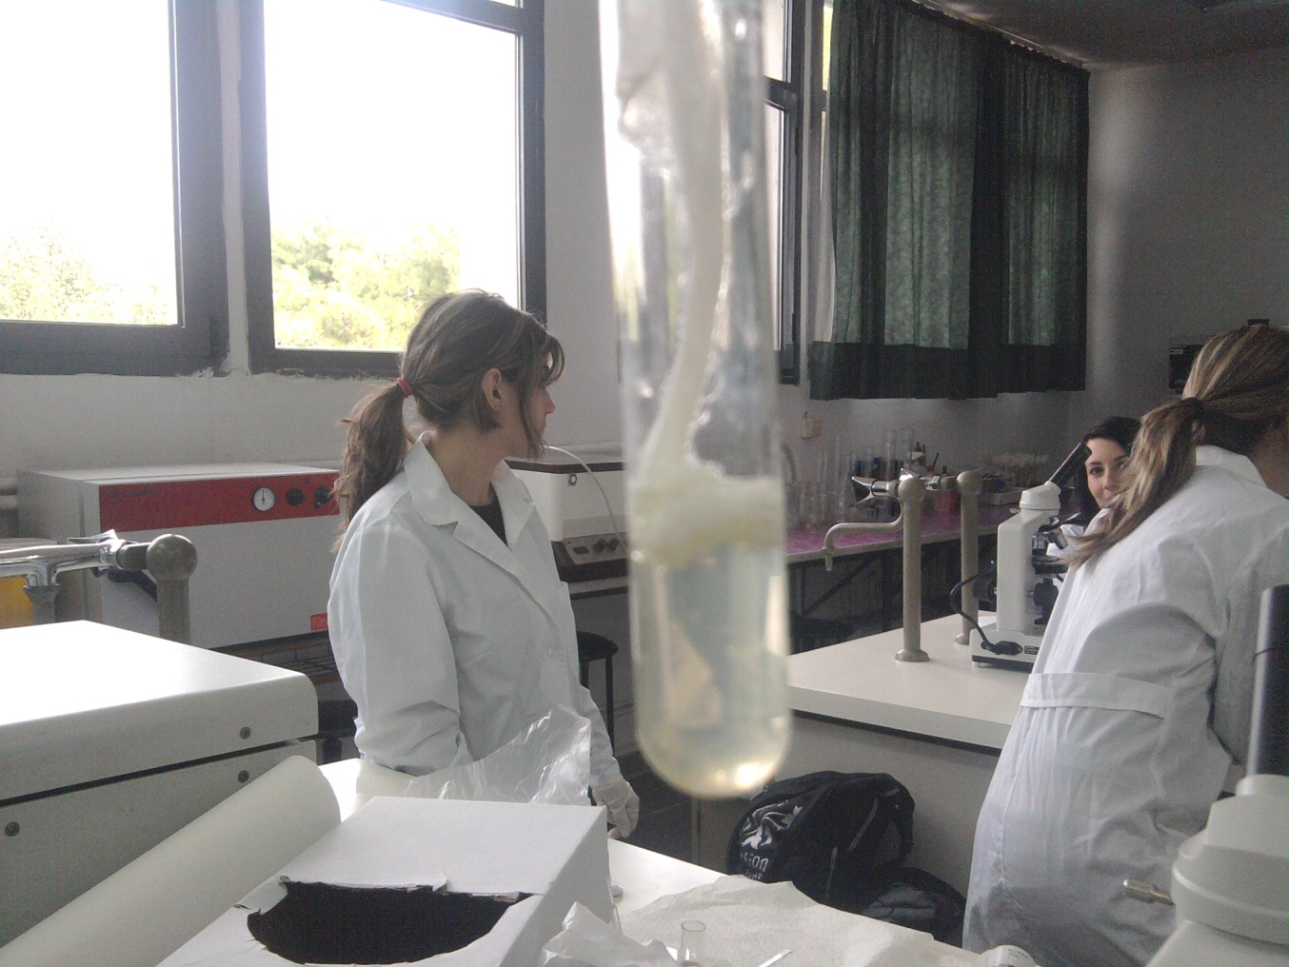
Θετικό αποτέλεσμα βρασμού ούρων
Εργαστήριο Ανάλυσης Βιολογικών Υγρών & Εκκριμάτων ΤΕΙ Αθήνας

Slide 9
Ημιποσοτικός προσδιορισμός λευκώματος με θειοσαλικυλικό οξύ
Το θειοσαλικυλικό οξύ (7%) προκαλεί την αλλαγή του ηλεκτρικού φορτίου των πρωτεϊνών και δημιουργίας συμπλόκων.
Τα σύμπλοκα αυτά είναι βαριά και προκαλούν την καθίζηση του λευκώματος.
Φυγοκεντρούμε 12 mL ούρων.
Μεταγγίζουμε 11 ml ούρων από το υπερκείμενο σε δεύτερο σωληνάριο πωματιζόμενο.
Προσθέτουμε στο δεύτερο σωληνάριο 3 mL θειοσαλικυλικό οξύ 7%.
Ανακινούμε.
Περιμένουμε 10 λεπτά για να γίνει η αντίδραση.
Αν σχηματιστεί ίζημα η αντίδραση είναι θετική.

Slide 10
Χαρακτηρισμός των αποτελεσμάτων θειοσαλικυλικού οξέος
Ποσό (mg/dl) | Χαρακτηρισμός | Ένταση θολερότητας
< 5 | Αρνητική | Διαυγής
5 – 20 | Ίχνη | Ελαφρά θολή
30 – 100 | 1+ | Θολή χωρίς κοκκίωση
100 | 2+ | Θολή με κοκκίωση χωρίς κροκίδες
300 – 500 | 3+ | Θολή με κοκκίωση και αρχόμενη κροκίδωση
> 500 | 4+ | Μάζες από κροκίδες που πέφτουν στον πυθμένα

Slide 11
Ποσοτικός προσδιορισμός λευκώματος
Μέθοδος Aufrecht σε ούρα 24ώρου ή πρώτα πρωινά
Γεμίζουμε το λευκωματόμετρο με ούρα μέχρι το γράμμα U
Συμπληρώνουμε με το αντιδραστήριο Aufrecht
Πωματίζουμε και αναδεύουμε.
Φυγοκεντρούμε επί 3 λεπτά σε 2000 – 2500 στροφές.
Μετράμε το ποσό του ιζήματος στη μετρική κλίμακα.

Slide 12
Προσδιορισμός νιτρικών

Slide 13
Μέθοδος ανίχνευσης νιτρικών με αντίδραση Griess
Νιτρώδη Αρωματική ένωση Άλας διαζωνίου
Άλας διαζωνίου Αρωματική ένωση Χρωστική άζω (ροζ σκούρο χρώμα)
Η μέθοδος ανιχνεύει μέχρι 100.000 βακτήρια / mL

Slide 14
Προσδιορισμός νιτρικών με διάφορες ταινίες ούρων
Compur
Dirui
Medi-Test
Urit-Test

Slide 15
Προσδιορισμός πυοσφαιρίων

Slide 16
Μέθοδος ανίχνευσης εστεράσης λευκοκυττάρων με την αντίδραση διαζω-αντιδραστηρίου
Αρωματικός εστέρας Αρωματική αλκοόλη Οξύ
Αρωματική αλκοόλη Άλας διαζωνίου Χρωστική άζω
Η μέθοδος ανιχνεύει από 5 – 10 πυοσφαίρια / mL

Slide 17
Προσδιορισμός πυοσφαιρίων με διάφορες ταινίες ούρων
Compur
Dirui
Medi-Test
Urit

Slide 18
Εσφαλμένα αποτελέσματα εστεράσης
Ψευδώς θετικά αποτελέσματα:
Οξειδωτικές ουσίες (χλωρίνη)
Φορμόλη
Ψευδώς αρνητικά αποτελέσματα:
Έντονα χρωματισμένα ούρα
Μεγάλη συγκέντρωση γλυκόζης
Υψηλό ειδικό βάρος
Διάφορα φάρμακα (κεφαλεξίνη, κεφαλοθίνη, τετρακυκλίνες, γενταμικίνη)
Ασκορβικό οξύ

Slide 19
Προσδιορισμός αίματος

Slide 20
Προσδιορισμός αιμοσφαιρίνης με την μέθοδο της ψευδο-υπεροξειδάσης
Η αίμη της αιμοσφαιρίνης ή της μυοσφαιρίνης αντιδρά με ένα οργανικό υπεροξείδιο ως υπεροξειδάση παράγοντας έγχρωμο προϊόν.
Hgb (Fell) + RCOOH + δείκτης ──> Hgb (Fell) + οξειδωμένος δείκτης + ROH
Αιμοσφαιρίνη Οργανικό Άχρωμο Έγχρωμο προϊόν Υπεροξείδιο
Η ταινία ανιχνεύει αιμοσφαιρίνη, μυοσφαιρίνη και ερυθρά.

Slide 21
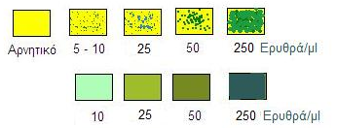
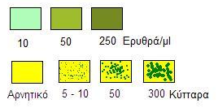
Προσδιορισμός αίματος με διάφορες ταινίες ούρων
Compur
Dirui
Medi-Test
Urit-Test

Slide 22
Εσφαλμένα αποτελέσματα ψευδοϋπεροξειδάσης
Ψευδώς θετικά αποτελέσματα
Παρουσία ισχυρών οξειδωτικών μέσων π.χ. χλωρίνη (ενισχύεται η οξειδωτική δράση).
Ψευδώς αρνητικά αποτελέσματα
Ασκορβικό οξύ > 10 mg/dL
Υψηλό ειδικό βάρος και λευκώματος (παρεμποδίζεται η λύση των ερυθρών αιμοσφαιρίων)
Φορμόλη
Μεγάλη ποσότητα νιτρωδών.
Παρουσία αντιυπερτασικού φαρμάκου captopril

Slide 23
Μέθοδος πυραμιδόνης
Τα ερυθρά αιμοσφαίρια σπάνε με την επίδραση οξικού οξέος και απελευθερώνεται αιμοσφαιρίνη.
Η αίμη της αιμοσφαιρίνης δρα σαν υπεροξειδάση που διασπά το υπεροξείδιο του υδρογόνου (H₂O₂) και απελευθερώνει οξυγόνο (Ο₂).
Το οξυγόνο στην συνέχεια αντιδρά με την πυραμιδόνη και σχηματίζεται ιώδης δακτύλιος.
Η ένταση και το πάχος του ιώδη δακτυλίου είναι ενδεικτική για την ποσότητα της αιμοσφαιρίνης στα ούρα (+, ++, +++, ++++).

Slide 24
Προσδιορισμός μυοσφαιρίνης στα ούρα
Χρησιμοποιείται για να διακρίνουμε αν το κόκκινο χρώμα των ούρων ή η θετική αντίδραση του αίματος στην ταινία των ούρων οφείλεται στην αιμοσφαιρίνη ή στην μυοσφαιρίνη.
Μέθοδος βρασμού
Σε δύο δοκιμαστικά σωληνάρια βάζουμε από 5 mL διαυγή ούρα (αν τα ούρα δεν είναι διαυγή τότε προσθέτουμε 3 σταγόνες πυκνού οξικού οξέος ή 5 - 10 οξικού οξέος 33%).
Βράζουμε το ένα σωληνάριο των ούρων.
Διηθούμε με χωνί και διηθητικό χαρτί.
Αν το χρώμα οφείλεται στην μυοσφαιρίνη δεν απομακρύνεται με την διήθηση, ενώ τόσο η αιμοσφαιρίνη όσο και οι άλλες χρωμογόνες ουσίες καθιζάνουν μαζί με το λεύκωμα.

Slide 25
Ο ρόλος του ασκορβικού οξέος
Μπλοκάρει όλες τις χημικές αντιδράσεις που χρησιμοποιούν:
το άλας του διαζωνίου,
αντιδράσεις οξείδωσης.
Γλυκόζη: για τιμή ασκορβικού οξέος πάνω από 50 mg/dL
Χολερυθρίνη: για τιμή ασκορβικού οξέος πάνω από 50 mg/dL
Αιμοσφαιρίνη: για τιμή ασκορβικού οξέος πάνω από 10 mg/dL
Nιτρώδη: για τιμή ασκορβικού οξέος πάνω από 25 mg/dL
Πυοσφαίρια (παρεμβολή στην αντίδραση εστεράσης στην ταινία ούρων)
Ουροχολινογόνο (εφόσον προσδιορίζεται με το άλας του διαζωνίου)

Slide 26
Προσδιορισμός ακετοξεικού οξέος με ταινία ούρων
H ανίχνευση του ασκορβικού οξέος βασίζεται στον αποχρωματισμό του αντιδραστηρίου Tillmans (2,6 διχλωρο-φαινο-ινδοφαινόλη).
Καμία ουσία δεν παρεμποδίζει την μέτρηση ασκορβικού οξέος στην ταινία ούρων.

Slide 27
Τέλος Ενότητας

Slide 28
Σημειώματα

Slide 29
Σημείωμα Αναφοράς
Copyright Τεχνολογικό Εκπαιδευτικό Ίδρυμα Αθήνας, Πέτρος Καρκαλούσος 2014. Πέτρος Καρκαλούσος. «Ανάλυση Βιολογικών Υγρών & Εκκριμάτων (Ε). Ενότητα 4: Προσδιορισμός λευκώματος, αιμοσφαιρίνης, νιτρικών, πυοσφαιρίων και ασκορβικού οξέος στα ούρα». Έκδοση: 1.0. Αθήνα 2014. Διαθέσιμο από τη δικτυακή διεύθυνση: ocp.teiath.gr.

Slide 30
Σημείωμα Αδειοδότησης
Το παρόν υλικό διατίθεται με τους όρους της άδειας χρήσης Creative Commons Αναφορά, Μη Εμπορική Χρήση Παρόμοια Διανομή 4.0 [1] ή μεταγενέστερη, Διεθνής Έκδοση. Εξαιρούνται τα αυτοτελή έργα τρίτων π.χ. φωτογραφίες, διαγράμματα κ.λ.π., τα οποία εμπεριέχονται σε αυτό. Οι όροι χρήσης των έργων τρίτων επεξηγούνται στη διαφάνεια «Επεξήγηση όρων χρήσης έργων τρίτων».
Τα έργα για τα οποία έχει ζητηθεί άδεια αναφέρονται στο «Σημείωμα Χρήσης Έργων Τρίτων».
[1] http://creativecommons.org/licenses/by-nc-sa/4.0/
Ως Μη Εμπορική ορίζεται η χρήση:
που δεν περιλαμβάνει άμεσο ή έμμεσο οικονομικό όφελος από την χρήση του έργου, για το διανομέα του έργου και αδειοδόχο
που δεν περιλαμβάνει οικονομική συναλλαγή ως προϋπόθεση για τη χρήση ή πρόσβαση στο έργο
που δεν προσπορίζει στο διανομέα του έργου και αδειοδόχο έμμεσο οικονομικό όφελος (π.χ. διαφημίσεις) από την προβολή του έργου σε διαδικτυακό τόπο
Ο δικαιούχος μπορεί να παρέχει στον αδειοδόχο ξεχωριστή άδεια να χρησιμοποιεί το έργο για εμπορική χρήση, εφόσον αυτό του ζητηθεί.

Slide 31
Επεξήγηση όρων χρήσης έργων τρίτων
©
Δεν επιτρέπεται η επαναχρησιμοποίηση του έργου, παρά μόνο εάν ζητηθεί εκ νέου άδεια από το δημιουργό.
διαθέσιμο με άδεια CC-BY
Επιτρέπεται η επαναχρησιμοποίηση του έργου και η δημιουργία παραγώγων αυτού με απλή αναφορά του δημιουργού.
διαθέσιμο με άδεια CC-BY-SA
Επιτρέπεται η επαναχρησιμοποίηση του έργου με αναφορά του δημιουργού, και διάθεση του έργου ή του παράγωγου αυτού με την ίδια άδεια.
διαθέσιμο με άδεια CC-BY-ND
Επιτρέπεται η επαναχρησιμοποίηση του έργου με αναφορά του δημιουργού.
Δεν επιτρέπεται η δημιουργία παραγώγων του έργου.
διαθέσιμο με άδεια CC-BY-NC
Επιτρέπεται η επαναχρησιμοποίηση του έργου με αναφορά του δημιουργού.
Δεν επιτρέπεται η εμπορική χρήση του έργου.
διαθέσιμο με άδεια CC-BY-NC-SA
Επιτρέπεται η επαναχρησιμοποίηση του έργου με αναφορά του δημιουργού
και διάθεση του έργου ή του παράγωγου αυτού με την ίδια άδεια.
Δεν επιτρέπεται η εμπορική χρήση του έργου.
διαθέσιμο με άδεια CC-BY-NC-ND
Επιτρέπεται η επαναχρησιμοποίηση του έργου με αναφορά του δημιουργού.
Δεν επιτρέπεται η εμπορική χρήση του έργου και η δημιουργία παραγώγων του.
διαθέσιμο με άδεια
CC0 Public Domain
Επιτρέπεται η επαναχρησιμοποίηση του έργου, η δημιουργία παραγώγων αυτού και η εμπορική του χρήση, χωρίς αναφορά του δημιουργού.
διαθέσιμο ως κοινό κτήμα
Επιτρέπεται η επαναχρησιμοποίηση του έργου, η δημιουργία παραγώγων αυτού και η εμπορική του χρήση, χωρίς αναφορά του δημιουργού.
χωρίς σήμανση
Συνήθως δεν επιτρέπεται η επαναχρησιμοποίηση του έργου.

Slide 32
Διατήρηση Σημειωμάτων
Οποιαδήποτε αναπαραγωγή ή διασκευή του υλικού θα πρέπει να συμπεριλαμβάνει:
το Σημείωμα Αναφοράς
το Σημείωμα Αδειοδότησης
τη δήλωση Διατήρησης Σημειωμάτων
το Σημείωμα Χρήσης Έργων Τρίτων (εφόσον υπάρχει)
μαζί με τους συνοδευόμενους υπερσυνδέσμους.

Slide 33
Χρηματοδότηση
Το παρόν εκπαιδευτικό υλικό έχει αναπτυχθεί στo πλαίσιo του εκπαιδευτικού έργου του διδάσκοντα.
Το έργο «Ανοικτά Ακαδημαϊκά Μαθήματα στο ΤΕΙ Αθήνας» έχει χρηματοδοτήσει μόνο την αναδιαμόρφωση του εκπαιδευτικού υλικού.
Το έργο υλοποιείται στο πλαίσιο του Επιχειρησιακού Προγράμματος «Εκπαίδευση και Δια Βίου Μάθηση» και συγχρηματοδοτείται από την Ευρωπαϊκή Ένωση (Ευρωπαϊκό Κοινωνικό Ταμείο) και από εθνικούς πόρους.

